Slide 1
Mon parcours
de lecteur
DECLIC
* Suivi des élèves *

Slide 2
Parcours 1
 | Déchiffrer |  | Enrichir |  | Comprendre |  | Lire | I | Cultutre
 | Cartes des Syllabes | Cartes des mots cplxs | Vocabulon | L’as-tu vu ? |  | Observation d’images et lecture |  | 5 min | Liste de lecture

Slide 3
Parcours 1
 | Déchiffrer |  | Enrichir |  | Comprendre |  | Lire | I | Cultutre
 | Cartes des Syllabes | Cartes des mots cplxs | Vocabulon | L’as-tu vu ? |  | Observation d’images et lecture |  | 5 min | Liste de lecture

Slide 4
Parcours 1
 | Déchiffrer |  | Enrichir |  | Comprendre |  | Lire | I | Cultutre
 | Cartes des Syllabes | Cartes des mots cplxs | Vocabulon | L’as-tu vu ? |  | Observation d’images et lecture |  | 5 min | Liste de lecture

Slide 5
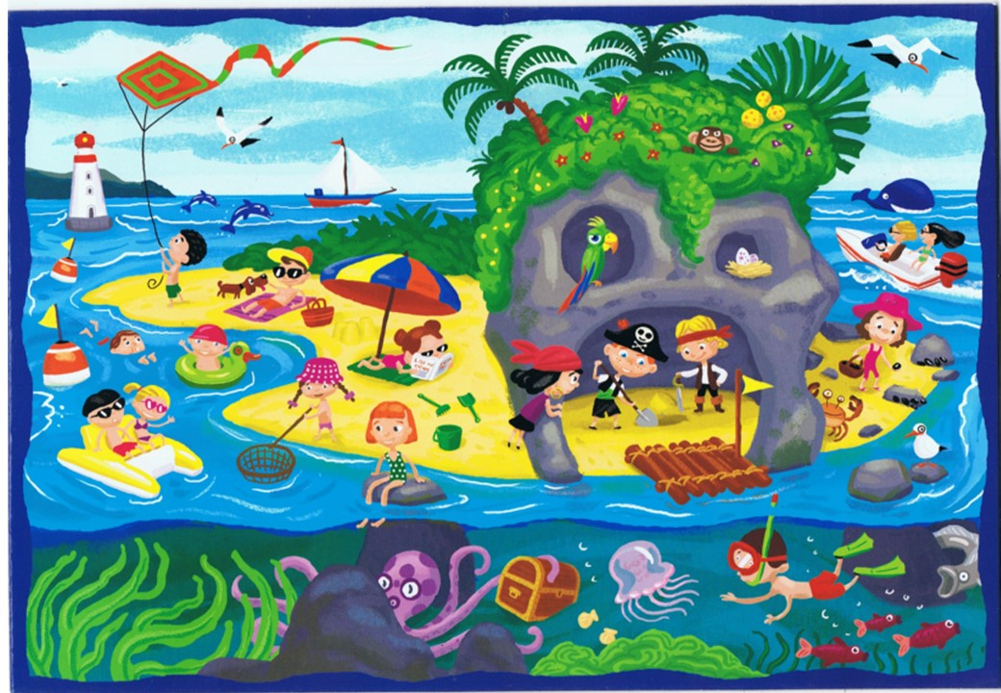
Parcours 2
 | Déchiffrer |  | Enrichir |  | Comprendre |  | Lire |  | I |  | C
 | Cartes des Syllabes 1 à 12 | Mots en cascade |  |  |  | Fiche Lecture et compr. | ABC 1 à 4 | Hatier 1 à 10 | 5 min | Cahier de lecteur | Liste de lecture

Slide 6
Parcours 2
 | Déchiffrer |  | Enrichir |  | Comprendre |  | Lire |  | I |  | C
 | Cartes des Syllabes 1 à 12 | Mots en cascade |  |  |  | Fiche Lecture et compr. | ABC 1 à 4 | Hatier 1 à 10 | 5 min | Cahier de lecteur | Liste de lecture

Slide 7
Parcours 2
 | Déchiffrer |  | Enrichir |  | Comprendre |  | Lire |  | I |  | C
 | Cartes des Syllabes 1 à 12 | Mots en cascade |  |  |  | Fiche Lecture et compr. | ABC 1 à 4 | Hatier 1 à 10 | 5 min | Cahier de lecteur | Liste de lecture

Slide 8
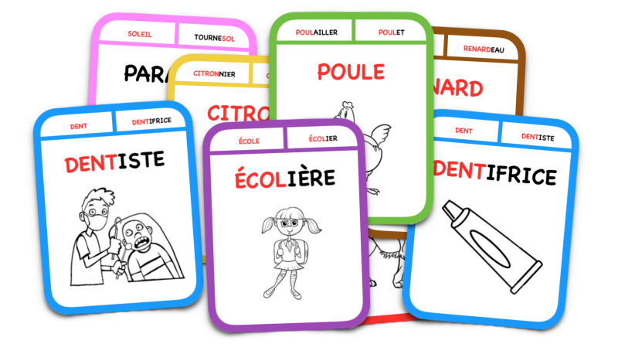
Parcours 3
 | Déchiffrer |  | Enrichir |  | Comprendre |  | Lire |  | I |  | C
 | Cartes des Syl. 13 à 24 | Décou. des phr. 1 à 8 | 7 familles | Inférer le sens d’un mot | 1 à 12 | Jeux de lettres | ABC 5 à 8 | Hatier 1 à 10 | 10 min | Cahier de lecteur | Liste de lecture

Slide 9
Parcours 3
 | Déchiffrer |  | Enrichir |  | Comprendre |  | Lire |  | I |  | C
 | Cartes des Syl. 13 à 24 | Décou. des phr. 1 à 8 | 7 familles | Inférer le sens d’un mot | 1 à 12 | Jeux de lettres | ABC 5 à 8 | Hatier 1 à 10 | 10 min | Cahier de lecteur | Liste de lecture

Slide 10
Parcours 3
 | Déchiffrer |  | Enrichir |  | Comprendre |  | Lire |  | I |  | C
 | Cartes des Syl. 13 à 24 | Décou. des phr. 1 à 8 | 7 familles | Inférer le sens d’un mot | 1 à 12 | Jeux de lettres | ABC 5 à 8 | Hatier 1 à 10 | 10 min | Cahier de lecteur | Liste de lecture

Slide 11
Parcours 4
 | Déchiffrer |  | Enrichir |  | Comprendre |  | Lire |  | I |  |  | C
 | Mots en cascade 1 et 2 | Découper des phr. 7 à 16 | S’aider du contexte | Compr. des expressions | Anticiper |  | ABC 9 à 13 | Hatier 11 à 20 | 10 min | Cahier de lecteur | Avis | 4ème de couv. | Liste de lecture
13 à 24

Slide 12
Parcours 4
 | Déchiffrer |  | Enrichir |  | Comprendre |  | Lire |  | I |  |  | C
 | Mots en cascade 1 et 2 | Découper des phr. 7 à 16 | S’aider du contexte | Compr. des expressions | Anticiper |  | ABC 9 à 13 | Hatier 11 à 20 | 10 min | Cahier de lecteur | Avis | 4ème de couv. | Liste de lecture
13 à 24

Slide 13
Parcours 4
 | Déchiffrer |  | Enrichir |  | Comprendre |  | Lire |  | I |  |  | C
 | Mots en cascade 1 et 2 | Découper des phr. 7 à 16 | S’aider du contexte | Compr. des expressions | Anticiper |  | ABC 9 à 13 | Hatier 11 à 20 | 10 min | Cahier de lecteur | Avis | 4ème de couv. | Liste de lecture
13 à 24

Slide 14
Parcours 5
 | Déchiffrer |  | Enrichir |  |  | Comprendre |  | Lire |  | I | I |  | C
 | Mots en cascade 3 à 5 | Découper des phr. 7 à 16 | lexique | Dico. | Compr. des expressions | Dégager l’idée principale 1 à 14 | Faire des prédictions | ABC 14 à 19 | Hatier 21 à 25 | 20 min | Cahier de lecteur | Avis | Liste de mes lectures | Présenter un livre avec boite de céréales

Slide 15
Parcours 5
 | Déchiffrer |  | Enrichir |  |  | Comprendre |  | Lire |  | I | I |  | C
 | Mots en cascade 3 à 5 | Découper des phr. 7 à 16 | lexique | Dico. | Compr. des expressions | Dégager l’idée principale 1 à 14 | Faire des prédictions | ABC 14 à 19 | Hatier 21 à 25 | 20 min | Cahier de lecteur | Avis | Liste de mes lectures | Présenter un livre avec boite de céréales

Slide 16
Parcours 5
 | Déchiffrer |  | Enrichir |  |  | Comprendre |  | Lire |  | I | I |  | C
 | Mots en cascade 3 à 5 | Découper des phr. 7 à 16 | lexique | Dico. | Compr. des expressions | Dégager l’idée principale 1 à 14 | Faire des prédictions | ABC 14 à 19 | Hatier 21 à 25 | 20 min | Cahier de lecteur | Avis | Liste de mes lectures | Présenter un livre avec boite de céréales

Slide 17
Parcours 6
 | Déchiffrer | Enrichir |  |  | Comprendre |  | Lire |  |  | I |  | C
 | Essayer différents sons | Lexique | Dico | Vocadingo | Compr. De textes (ceni.) | Dégager l’idée principale 15 à 28 | Véloc. | ABC 20 à 25 | Hatier 26 à 30 | 25 min | avis | Liste de lecture | Boite de céréales

Slide 18
Parcours 6
 | Déchiffrer | Enrichir |  |  | Comprendre |  | Lire |  |  | I |  | C
 | Essayer différents sons | Lexique | Dico | Vocadingo | Compr. De textes (ceni.) | Dégager l’idée principale 15 à 28 | Véloc. | ABC 20 à 25 | Hatier 26 à 30 | 25 min | avis | Liste de lecture | Boite de céréales

Slide 19
Parcours 6
 | Déchiffrer | Enrichir |  |  | Comprendre |  | Lire |  |  | I |  | C
 | Essayer différents sons | Lexique | Dico | Vocadingo | Compr. De textes (ceni.) | Dégager l’idée principale 15 à 28 | Véloc. | ABC 20 à 25 | Hatier 26 à 30 | 25 min | avis | Liste de lecture | Boite de céréales

